Slide 1


Тестові завдання до твору
Дмитра Кузьменка
“Найкращий подарунок”

Slide 2
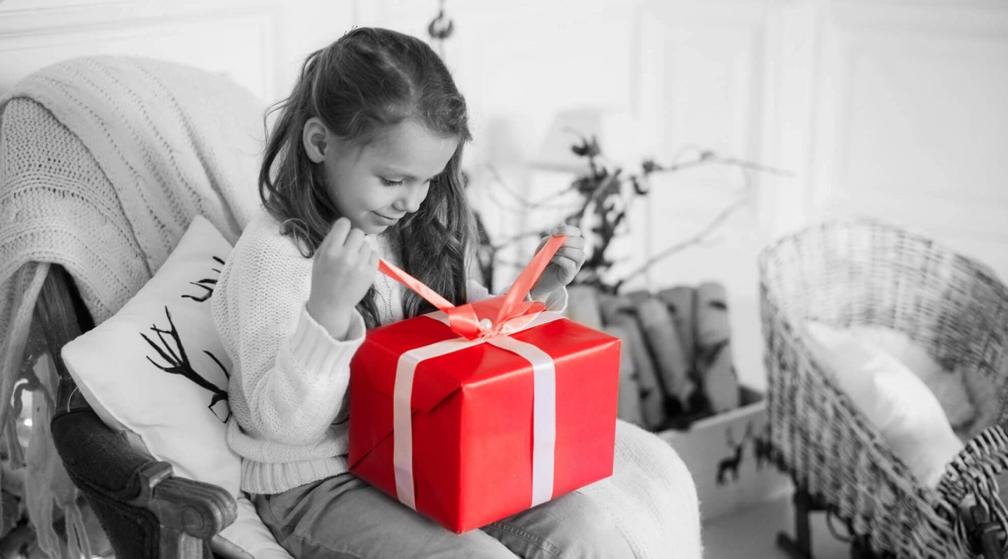
Чого боялася Оля?
А) Квітів
Б) Хлопчиків
В) Солодощів

Slide 3
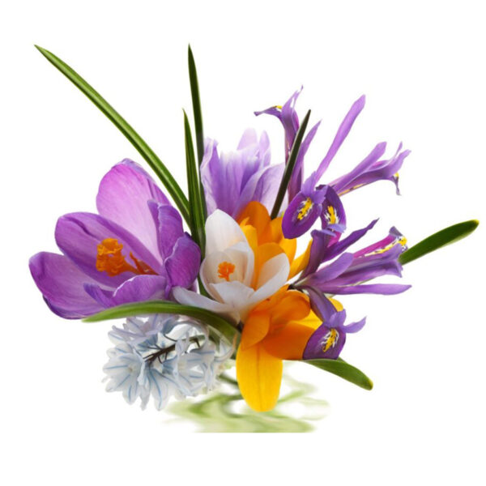

Slide 4
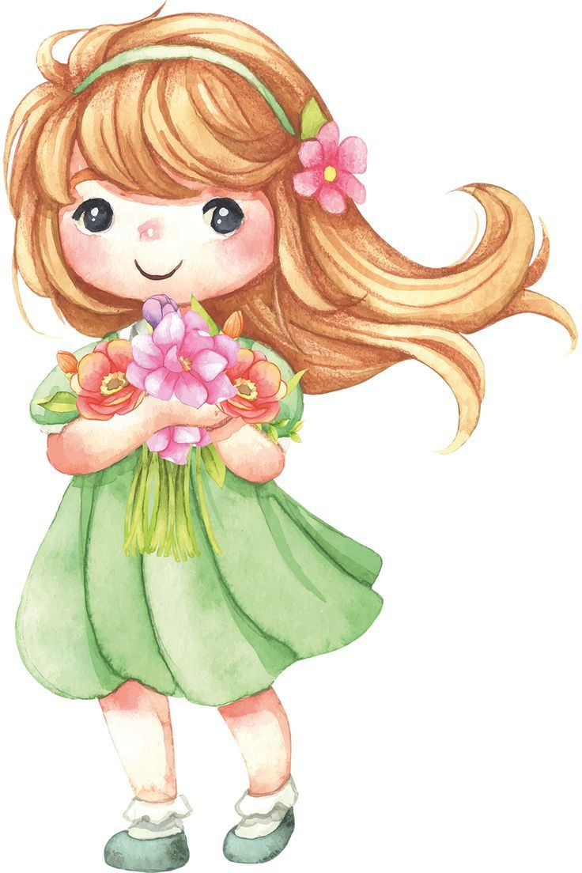
2. Коли дівчинка уявляла, як квіти гостро розтинають землю, у дівчинки…
А) дух застигав
Б) падав настрій
В) котилися сльози

Slide 5

Застигав дух

Slide 6
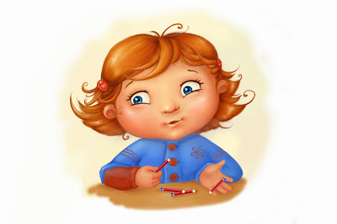
3. Оля вигадувала тисячі відмов, щоб не робити …
А) уроки
Б) ікебани
В) приклади

Slide 7
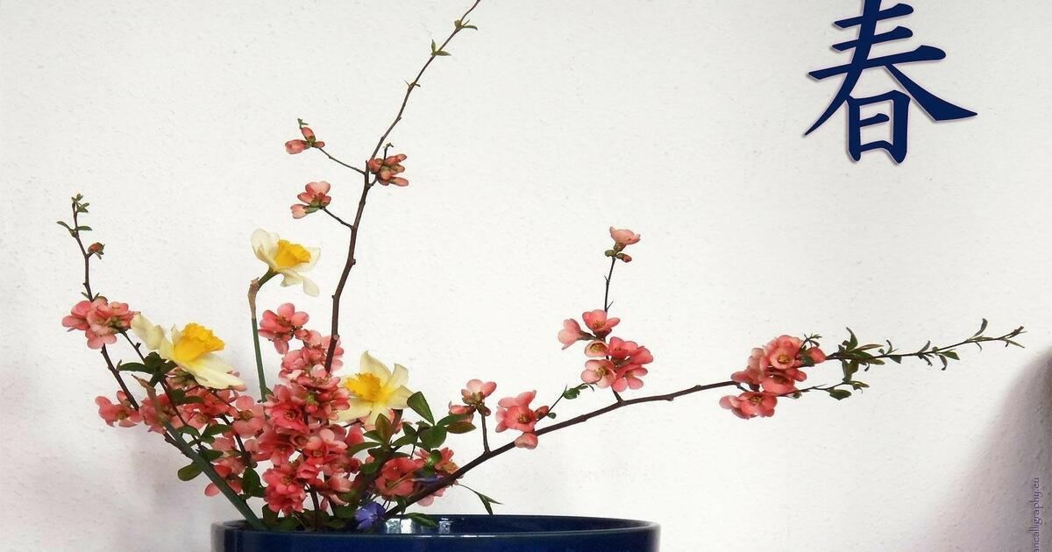
Ікебана

Slide 8
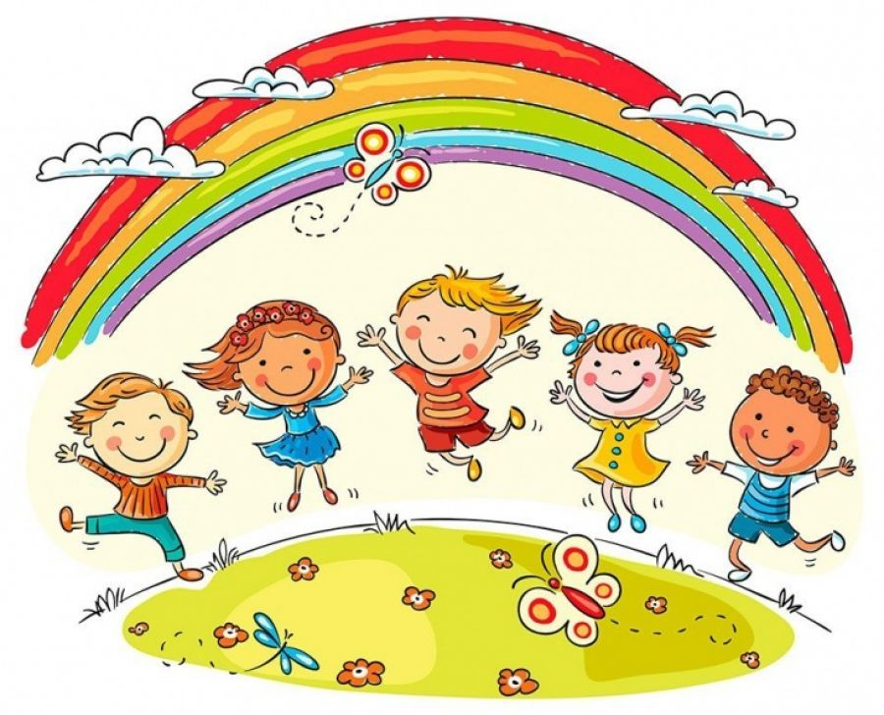
4. Настала ….
А) весна
Б) осінь
В) літо

Slide 9


Slide 10
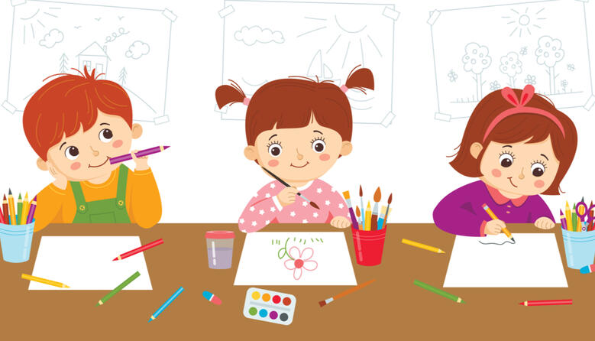
5. Наближався …
А) Новий рік
Б) день народження
В) автомобіль

Slide 11


Slide 12

6. Очуняла дівчинка вже …
А) вдома
Б) на перерві
В) у травмпункті

Slide 13
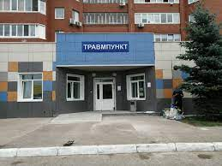

Slide 14


